Slide 1
/02
会展类客户满意度

Slide 2
会展客户——展览活动主（承）办
指标 | 满意度 | 重要性
展览主承办 | 9.63 | 9.71
指标 | 满意度 | 重要性
会展服务 | 9.99 | 9.98
销售经理服务态度 | 10 | 10
销售经理业务能力 | 10 | 10
现场对接协调沟通 | 10 | 10
现场对接服务效率 | 10 | 10
工作人员仪容仪表 | 10 | 10
工作人员服务态度 | 10 | 10
工作人员业务技能 | 10 | 9.83
报馆流程及服务 | 10 | 10
现场布置与搭建 | 9.83 | 9.83
在线服务渠道便捷 | 10 | 10
撤展服务 | 10 | 10
展后回访 | 10 | 10
整体协调和配合 | 10 | 10
服务响应及时性 | 10 | 10
设备租赁 | 10 | 10
指标 | 满意度 | 重要性
硬件设施 | 9.59 | 9.88
园区停车方便 | 9.67 | 9.83
交通便利，容易到达 | 9.33 | 9.83
交通流线 | 9.67 | 9.83
货运通道 | 9.83 | 9.83
标识标牌清晰 | 9.5 | 9.83
设施设备齐全 | 9.83 | 10
展厅使用情况 | 9.33 | 10
配套服务 | 9.92 | 9.96
餐饮服务 | 9.67 | 9.83
客房服务 | 10 | 10
安保服务 | 10 | 10
保洁服务 | 10 | 10
智慧场馆 | 9 | 9
杭州国博APP
室内导航系统 | 9 | 9
寻车系统 | 9 | 9
云上看馆
Notes:
总体判断：展览主承办满意度9.63，体验主要由会展服务9.99和配套服务9.92支撑，硬件设施9.59与智慧场馆9.00相对偏弱。
亮点：销售经理、现场对接、报馆流程、撤展及展后回访等服务项均达10分，服务链条评价稳定。
关注点：交通便利性、展厅使用情况均为9.33，标识标牌9.50，且硬件设施重要性高于满意度，需优先关注。

Slide 3
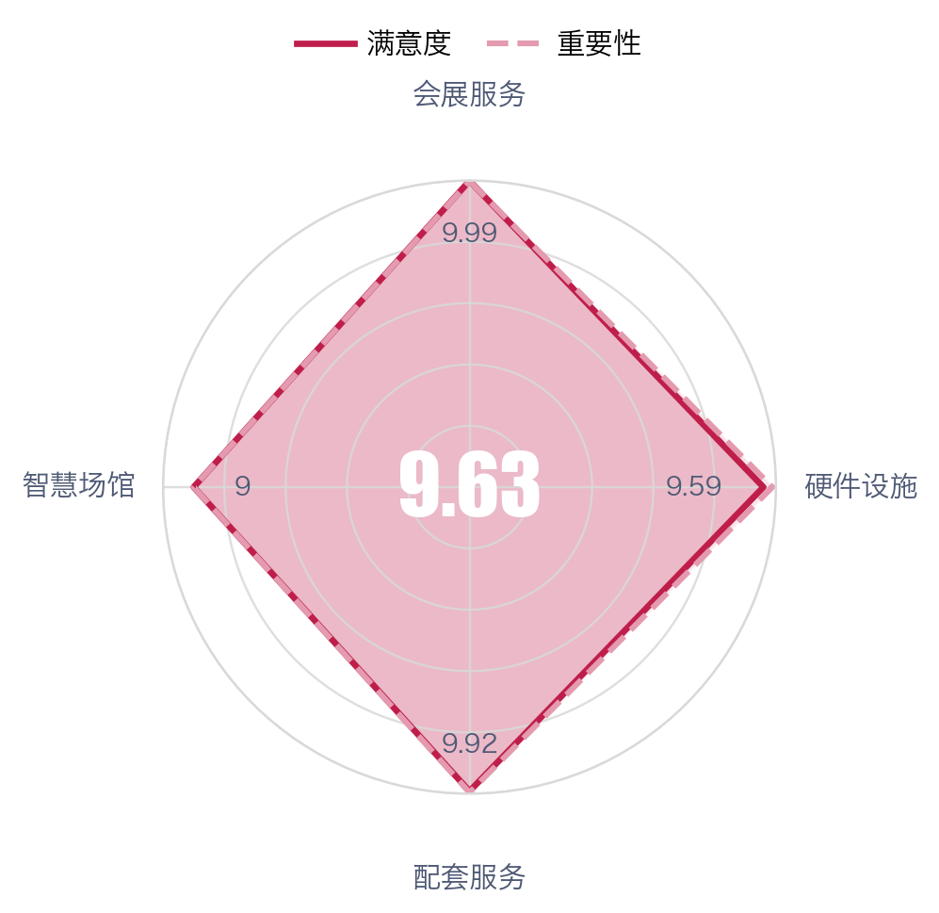
会展客户——展览活动主（承）办
总体判断：展览主承办满意度9.63，体验主要由会展服务9.99和配套服务9.92支撑，硬件设施9.59与智慧场馆9.00相对偏弱。
亮点：销售经理、现场对接、报馆流程、撤展及展后回访等服务项均达10分，服务链条评价稳定。
关注点：交通便利性、展厅使用情况均为9.33，标识标牌9.50，且硬件设施重要性高于满意度，需优先关注。

Slide 4
会展客户——参展商
指标 | 满意度 | 重要性
参展商 | 9.52 | 9.96
指标 | 满意度 | 重要性
会场服务 | 9.94 | 10
工作人员仪容仪表 | 10 | 10
工作人员服务态度 | 10 | 10
工作人员业务技能 | 10 | 10
现场布置与搭建 | 9.75 | 9.98
接待引导服务
硬件设施 | 9.16 | 9.87
园区停车方便 | 8.26 | 10
交通便利，容易到达 | 9.43 | 9.88
标识标牌清晰 | 9.03 | 9.81
设施设备齐全 | 9.24 | 9.8
展厅使用情况 | 9.19 | 9.78
参展环境 | 9.83 | 9.97
配套服务 | 9.47 | 10
餐饮服务 | 8.4 | 10
客房服务
安保服务 | 10 | 10
保洁服务 | 10 | 10
Notes:
总体判断：参展商满意度9.52，体验基础主要由会场服务支撑，工作人员仪容、态度、技能均为10分，安保、保洁服务也达到10分。
关注点：硬件设施9.16、配套服务9.47相对偏弱，园区停车8.26、餐饮服务8.40、标识标牌9.03是优先提升环节。

Slide 5
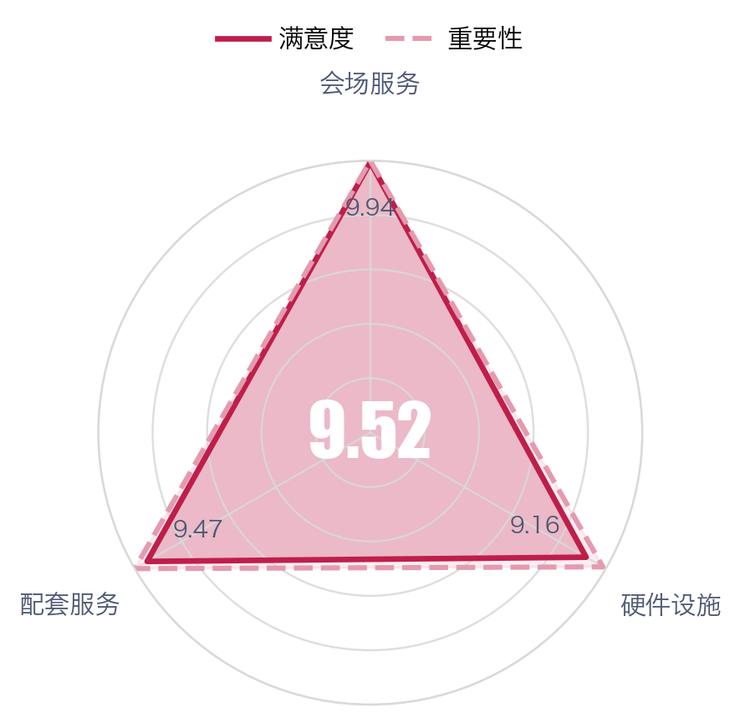
会展客户——参展商
总体判断：参展商满意度9.52，体验基础主要由会场服务支撑，工作人员仪容、态度、技能均为10分，安保、保洁服务也达到10分。
关注点：硬件设施9.16、配套服务9.47相对偏弱，园区停车8.26、餐饮服务8.40、标识标牌9.03是优先提升环节。

Slide 6
会展客户——专业观众
指标 | 满意度 | 重要性
专业观众 | 9.72 | 9.96
指标 | 满意度 | 重要性
会展服务 | 10 | 9.99
工作人员仪容仪表 | 10 | 10
工作人员服务态度 | 10 | 9.98
工作人员业务技能 | 10 | 10
接待引导服务
硬件设施 | 9.46 | 9.89
展会路线安排 | 9.33 | 9.74
园区停车方便 | 9.38 | 10
交通便利，容易到达 | 9.54 | 9.97
标识标牌清晰 | 9.31 | 9.89
设施设备齐全 | 9.4 | 9.8
展厅使用情况 | 9.37 | 9.85
参展环境 | 9.89 | 10
配套服务 | 9.69 | 10
餐饮服务 | 8.76 | 10
客房服务 | 10 | 10
安保服务 | 9.99 | 9.99
保洁服务 | 10 | 10
Notes:
总体判断：专业观众满意度9.72，体验主要由会展服务满分表现及客房、保洁、安保等配套服务支撑。
亮点：工作人员仪容仪表、服务态度和业务技能均为10分，服务接触环节稳定性较强。
关注点：硬件设施相对偏弱，标识标牌、路线安排、停车便利均低于9.4；餐饮服务8.76，是优先改善环节。

Slide 7
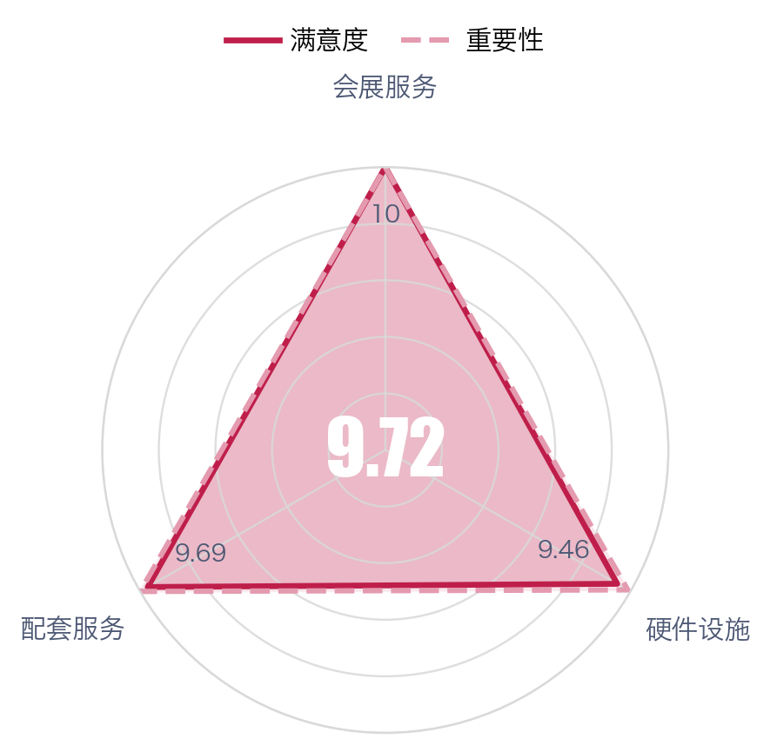
会展客户——专业观众
总体判断：专业观众满意度9.72，体验主要由会展服务满分表现及客房、保洁、安保等配套服务支撑。
亮点：工作人员仪容仪表、服务态度和业务技能均为10分，服务接触环节稳定性较强。
关注点：硬件设施相对偏弱，标识标牌、路线安排、停车便利均低于9.4；餐饮服务8.76，是优先改善环节。

Slide 8
会展客户——会展服务商
指标 | 满意度 | 重要性
会展服务商 | 10 | 10
指标 | 满意度 | 重要性
会展服务 | 10 | 10
现场对接协调沟通 | 10 | 10
现场对接服务效率 | 10 | 10
工作人员仪容仪表 | 10 | 10
工作人员服务态度 | 10 | 10
工作人员业务技能 | 10 | 10
现场布置与搭建 | 10 | 10
报馆流程及服务 | 10 | 10
在线服务渠道便捷 | 10 | 10
工程设备服务 | 10 | 10
整体协调和配合 | 10 | 10
服务响应及时性 | 10 | 10
撤展服务 | 10 | 10
展后回访 | 10 | 10
指标 | 满意度 | 重要性
硬件设施 | 10 | 10
交通便利，容易到达 | 10 | 10
标识标牌清晰 | 10 | 10
交通流线 | 10 | 10
园区停车便利 | 10 | 10
货运通道 | 10 | 10
快递物流 | 10 | 10
休息空间 | 10 | 10
设施设备齐全 | 10 | 10
配套服务 | 10 | 10
餐饮服务 | 10 | 10
客房服务 | 10 | 10
安保服务 | 10 | 10
保洁服务 | 10 | 10
Notes:
总体判断：会展服务商满意度为10分，体验由会展服务、硬件设施与配套服务三类板块共同支撑，未出现相对偏弱项。
亮点：现场对接、搭建报馆、工程设备、交通停车、餐饮客房及安保保洁等环节均为10分。
关注点：满分结果下需关注后续批次评价稳定性，避免服务细节波动被掩盖。

Slide 9
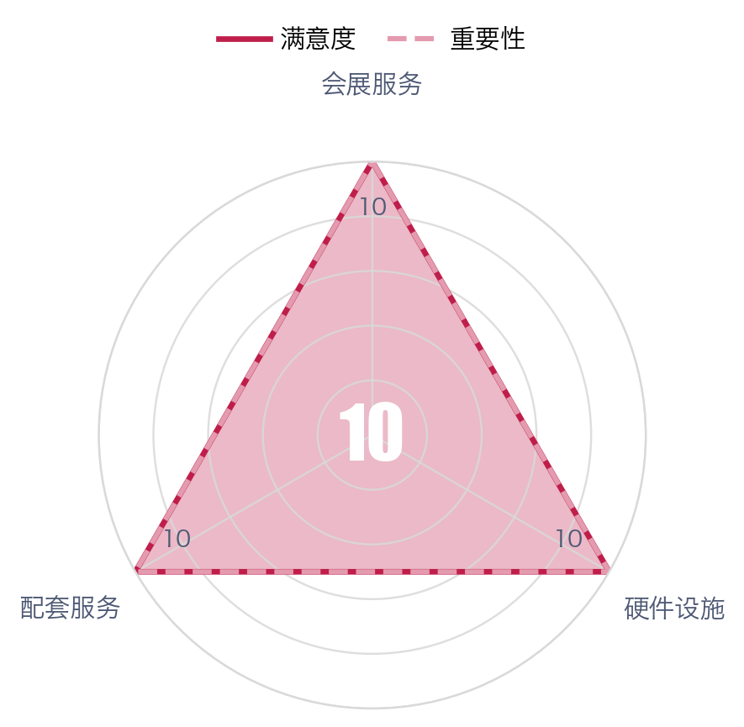
会展客户——会展服务商
总体判断：会展服务商满意度为10分，体验由会展服务、硬件设施与配套服务三类板块共同支撑，未出现相对偏弱项。
亮点：现场对接、搭建报馆、工程设备、交通停车、餐饮客房及安保保洁等环节均为10分。
关注点：满分结果下需关注后续批次评价稳定性，避免服务细节波动被掩盖。

Slide 10
会展客户——会议活动主（承）办
指标 | 满意度 | 重要性
会议主承办 | 9.83 | 9.91
指标 | 满意度 | 重要性
会展服务 | 9.94 | 9.94
销售经理服务态度 | 10 | 10
销售经理业务能力 | 10 | 10
现场对接协调沟通 | 10 | 10
现场对接服务效率 | 10 | 10
工作人员仪容仪表 | 9.75 | 9.75
工作人员服务态度 | 10 | 10
工作人员业务技能 | 10 | 10
现场布置与搭建 | 10 | 10
茶歇服务与品质 | 10 | 10
在线服务渠道便捷 | 10 | 10
报馆流程及服务 | 9.75 | 9.75
工程设施设备 | 10 | 10
撤会服务 | 9.75 | 9.75
会后回访 | 9.75 | 9.75
整体协调和配合 | 10 | 10
服务响应及时性 | 10 | 10
指标 | 满意度 | 重要性
硬件设施 | 9.66 | 9.84
交通便利，容易到达 | 9.25 | 10
标识标牌清晰 | 9.5 | 9.5
会议厅室匹配性，方便性 | 9.5 | 10
设施设备齐全 | 9.75 | 10
休息空间 | 10 | 10
园区停车方便 | 9.75 | 9.75
AV效果 | 9.75 | 9.75
交通流线 | 9.75 | 9.75
配套服务 | 9.88 | 9.94
餐饮服务 | 9.5 | 9.75
客房服务 | 10 | 10
安保服务 | 10 | 10
保洁服务 | 10 | 10
Notes:
总体判断：会议主承办满意度达9.83，体验主要由会展服务9.94和配套服务9.88支撑，服务协同与现场响应评价稳定。
亮点：销售对接、现场协调、人员服务、茶歇及客房、安保、保洁等多项获得10分。
关注点：硬件设施9.66相对偏弱，交通到达9.25、会议厅室匹配性9.5与其重要性存在差距。

Slide 11
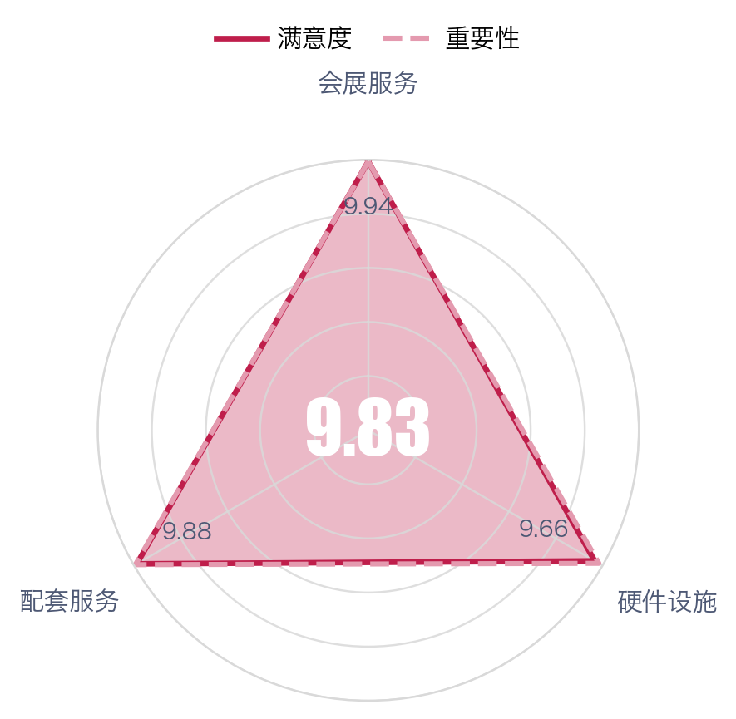
会展客户——会议活动主（承）办
总体判断：会议主承办满意度达9.83，体验主要由会展服务9.94和配套服务9.88支撑，服务协同与现场响应评价稳定。
亮点：销售对接、现场协调、人员服务、茶歇及客房、安保、保洁等多项获得10分。
关注点：硬件设施9.66相对偏弱，交通到达9.25、会议厅室匹配性9.5与其重要性存在差距。

Slide 12
会展客户——参会客户
指标 | 满意度 | 重要性
参会人员 | 9.84 | 9.97
指标 | 满意度 | 重要性
会展服务 | 10 | 10
工作人员仪容仪表 | 10 | 10
工作人员业务技能 | 10 | 10
工作人员服务态度 | 10 | 10
接待引导服务 | 10 | 10
茶歇服务品质 | 10 | 10
指标 | 满意度 | 重要性
硬件设施 | 9.64 | 9.91
交通便利，容易到达 | 9.61 | 9.88
标识标牌清晰 | 9.45 | 9.91
会议厅室匹配性，方便性 | 9.47 | 9.82
设施设备齐全 | 9.58 | 9.79
休息空间 | 9.88 | 9.94
园区停车方便 | 9.25 | 10
AV效果 | 9.91 | 9.94
参会环境 | 9.97 | 9.97
配套服务 | 9.87 | 9.99
餐饮服务 | 9.52 | 9.96
客房服务 | 9.94 | 10
安保服务 | 10 | 10
保洁服务 | 10 | 10
Notes:
总体判断：参会人员满意度9.84，体验基础主要由会展服务满分、配套服务9.87支撑，硬件设施9.64相对偏弱。
亮点：工作人员服务、接待引导、茶歇、安保与保洁均为10分，服务执行稳定。
关注点：园区停车9.25、标识标牌9.45、会议厅室匹配性9.47及餐饮服务9.52仍有提升空间。

Slide 13
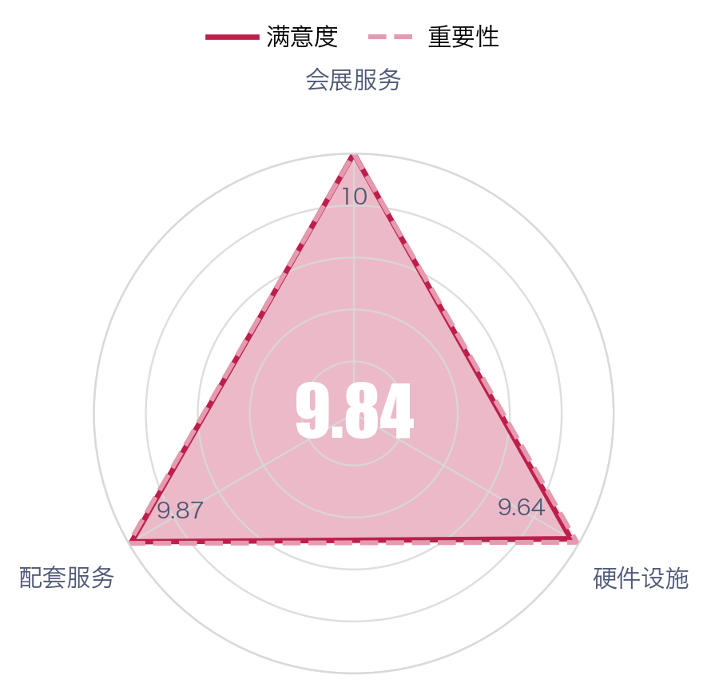
会展客户——参会客户
总体判断：参会人员满意度9.84，体验基础主要由会展服务满分、配套服务9.87支撑，硬件设施9.64相对偏弱。
亮点：工作人员服务、接待引导、茶歇、安保与保洁均为10分，服务执行稳定。
关注点：园区停车9.25、标识标牌9.45、会议厅室匹配性9.47及餐饮服务9.52仍有提升空间。

Slide 14
/03
餐饮类客户满意度

Slide 15
餐饮客户——商务简餐
指标 | 满意度 | 重要性
商务简餐 | 9.78 | 9.97
指标 | 满意度 | 重要性
餐饮服务 | 9.97 | 9.98
菜品温度 | 10 | 10
菜品分量 | 9.83 | 9.89
供应速度 | 10 | 10
菜品卫生 | 10 | 10
工作人员服务品质 | 10 | 10
就餐区域温度 | 9.94 | 10
就餐区域卫生 | 10 | 10
硬件设施 | 9.59 | 9.95
园区停车方便
交通便利，容易到达 | 9.78 | 10
标识标牌清晰 | 9.39 | 9.89
Notes:
总体判断：商务简餐体验主要由餐饮服务支撑，餐饮服务满意度9.97；硬件设施9.59，属于相对偏弱环节。
亮点：菜品温度、供应速度、菜品卫生、工作人员服务品质及就餐区域卫生均为10分，基础服务稳定。
关注点：标识标牌清晰度9.39，与其重要性9.89存在差距，需优先优化到达与识别体验。

Slide 16
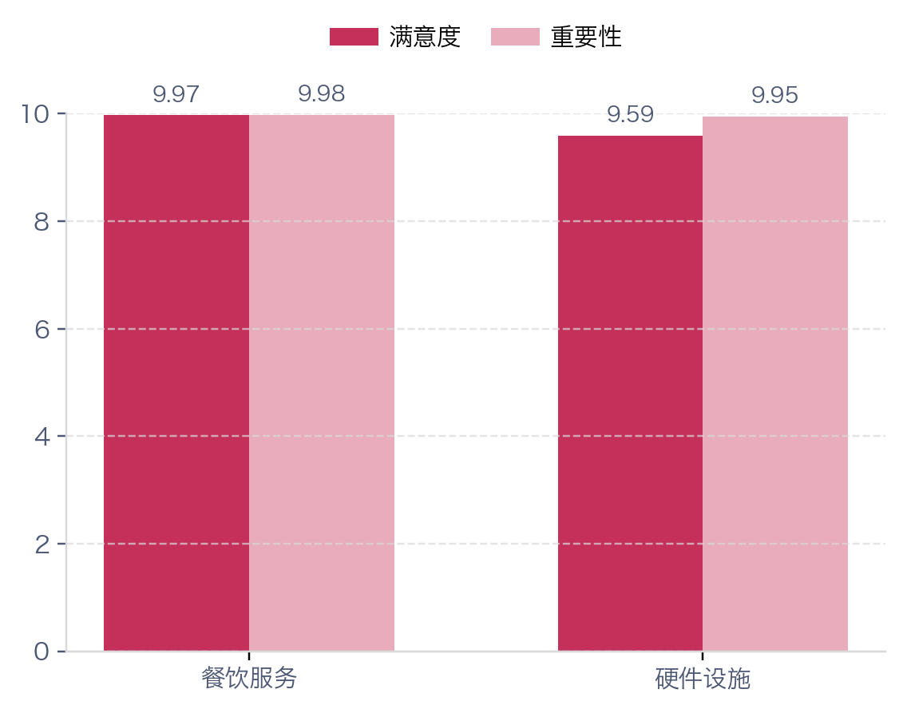
餐饮客户——商务简餐
总体判断：商务简餐体验主要由餐饮服务支撑，餐饮服务满意度9.97；硬件设施9.59，属于相对偏弱环节。
亮点：菜品温度、供应速度、菜品卫生、工作人员服务品质及就餐区域卫生均为10分，基础服务稳定。
关注点：标识标牌清晰度9.39，与其重要性9.89存在差距，需优先优化到达与识别体验。

Slide 17
餐饮客户——特色美食廊
指标 | 满意度 | 重要性
特色美食廊 | 9.51 | 9.93
指标 | 满意度 | 重要性
餐饮服务 | 9.47 | 9.93
菜肴品质 | 9.33 | 9.93
菜品口味口相 | 8.95 | 9.96
菜品地方特色 | 8.95 | 9.89
菜肴份量 | 9.93 | 10
工作人员服务品质 | 10 | 10
就餐区域温度 | 9.33 | 9.77
就餐区域卫生 | 9.82 | 9.98
硬件设施 | 9.55 | 9.92
园区停车方便 | 10
交通便利，容易到达 | 9.53 | 9.93
标识标牌清晰 | 9.11 | 9.91
Notes:
总体判断：特色美食廊满意度9.51，体验主要由工作人员服务品质、菜肴份量和就餐区域卫生支撑，硬件设施略优于餐饮服务。
关注点：菜品口味口相、菜品地方特色均为8.95，且重要性接近满分；标识标牌清晰度9.11，也属于相对偏弱环节。

Slide 18
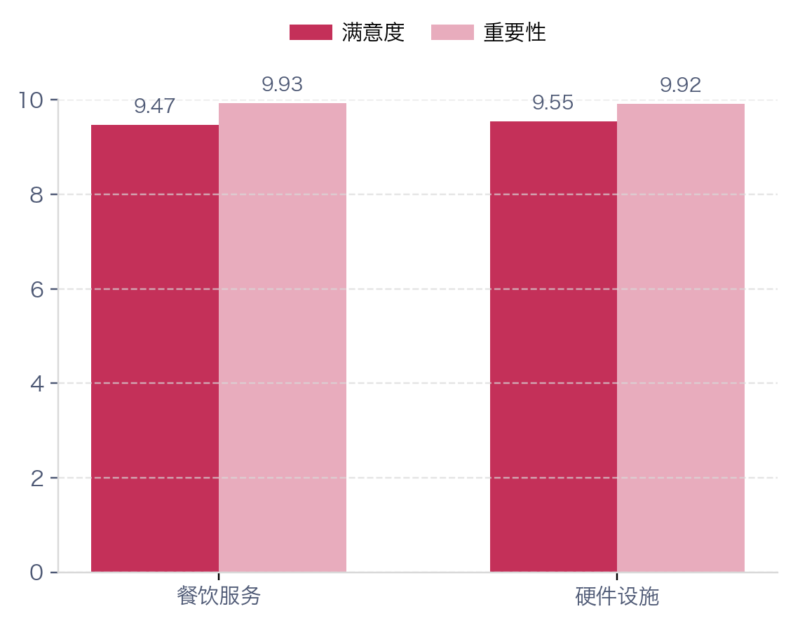
餐饮客户——特色美食廊
总体判断：特色美食廊满意度9.51，体验主要由工作人员服务品质、菜肴份量和就餐区域卫生支撑，硬件设施略优于餐饮服务。
关注点：菜品口味口相、菜品地方特色均为8.95，且重要性接近满分；标识标牌清晰度9.11，也属于相对偏弱环节。

Slide 19
餐饮客户——婚宴
指标 | 满意度 | 重要性
婚宴 | 9.46 | 9.98
指标 | 满意度 | 重要性
餐饮服务 | 9.81 | 9.97
接待指引 | 10 | 10
菜品口味品相 | 9.41 | 9.82
菜品地方特色 | 9.36 | 9.91
菜品供应速度 | 10 | 10
就餐区域温度 | 9.59 | 10
就餐区域卫生 | 9.64 | 9.91
工作人员仪容仪表 | 10 | 10
工作人员服务态度 | 10 | 10
工作人员业务技能 | 10 | 10
婚宴茶歇 | 9.88 | 10
菜品温度 | 10 | 10
硬件设施 | 9.11 | 9.98
园区停车方便 | 8 | 10
交通便利，容易到达 | 9.73 | 9.91
标识标牌清晰 | 9.09 | 10
宴会视听设备 | 9.63 | 10
Notes:
总体判断：婚宴满意度9.46，体验主要由餐饮服务支撑，接待、服务态度、供应速度等环节得分突出；硬件设施为相对弱势项。
关注点：园区停车方便8.00、标识标牌清晰9.09低于其他环节，菜品地方特色9.36、口味品相9.41仍有提升空间。

Slide 20
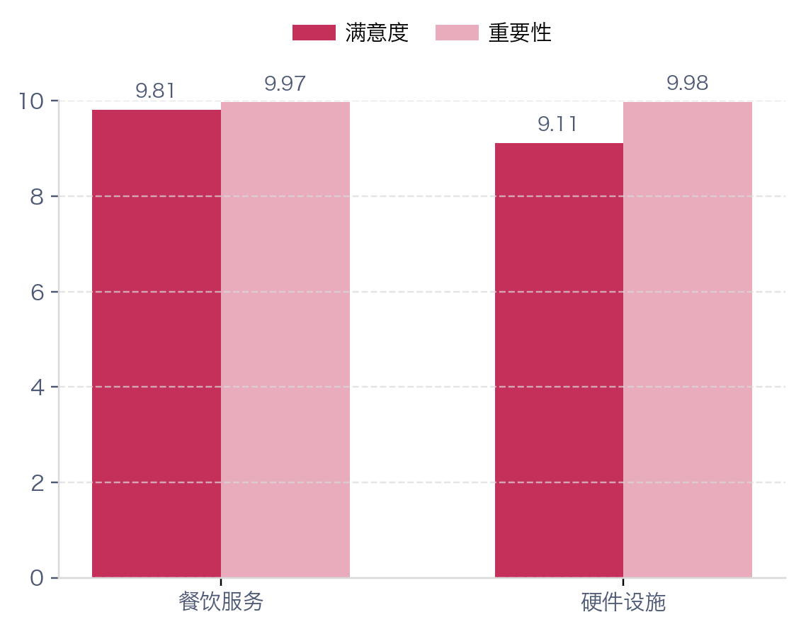
餐饮客户——婚宴
总体判断：婚宴满意度9.46，体验主要由餐饮服务支撑，接待、服务态度、供应速度等环节得分突出；硬件设施为相对弱势项。
关注点：园区停车方便8.00、标识标牌清晰9.09低于其他环节，菜品地方特色9.36、口味品相9.41仍有提升空间。

Slide 21
餐饮客户——自助餐
指标 | 满意度 | 重要性
自助餐 | 9.61 | 9.93
指标 | 满意度 | 重要性
餐饮服务 | 9.21 | 9.86
菜肴品种 | 9 | 10
菜品供应速度 | 9 | 10
菜品口味口相 | 8.5 | 10
菜品地方特色 | 9 | 9
接待指引
工作人员服务品质 | 10 | 10
就餐区域温度 | 9 | 10
就餐区域卫生 | 10 | 10
硬件设施 | 10 | 10
园区停车方便
交通便利，容易到达 | 10 | 10
标识标牌清晰 | 10 | 10
Notes:
总体判断：自助餐满意度9.61，体验基础由硬件设施、到达便利和现场服务保障支撑，餐饮服务环节仍有提升空间。
亮点：硬件设施及交通、标识均为10分，工作人员服务品质和就餐区域卫生也达到10分。
关注点：菜品口味口相8.5，菜肴品种、供应速度及就餐区域温度均为9分，且重要性多为10分。

Slide 22
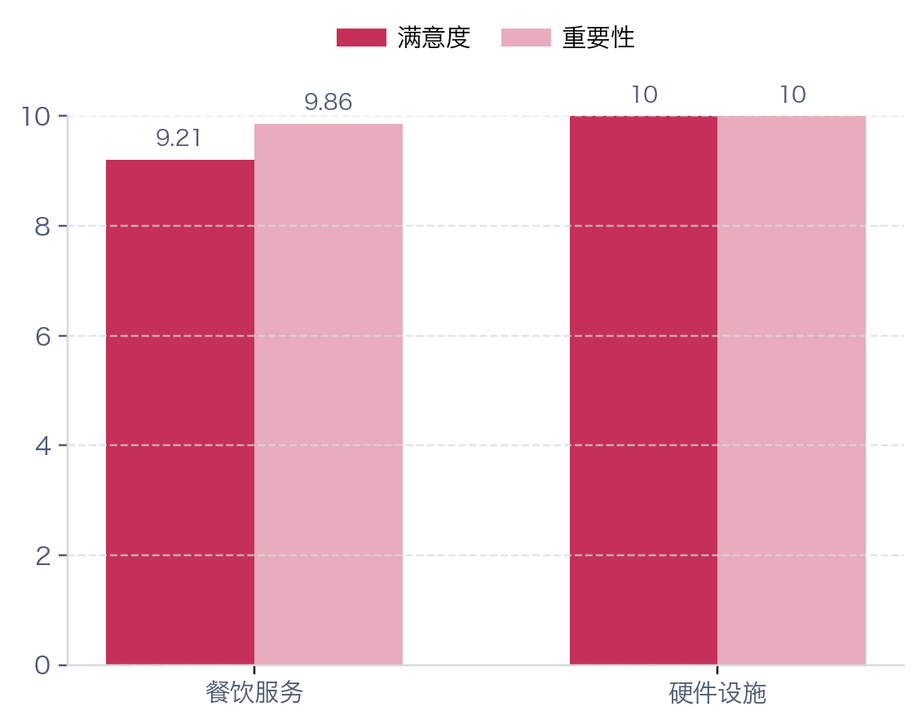
餐饮客户——自助餐
总体判断：自助餐满意度9.61，体验基础由硬件设施、到达便利和现场服务保障支撑，餐饮服务环节仍有提升空间。
亮点：硬件设施及交通、标识均为10分，工作人员服务品质和就餐区域卫生也达到10分。
关注点：菜品口味口相8.5，菜肴品种、供应速度及就餐区域温度均为9分，且重要性多为10分。

Slide 23
/04
G20峰会体验场馆满意度

Slide 24
G20峰会体验馆——游客
指标 | 满意度 | 重要性
游客 | 9.87 | 9.97
指标 | 满意度 | 重要性
旅游服务 | 9.99 | 10
售票/销售服务 | 10 | 10
景点设施 | 9.93 | 9.97
环境卫生 | 10 | 10
安全服务 | 9.97 | 10
工作人员仪容仪表 | 10 | 10
工作人员服务态度 | 10 | 10
讲解人员专业性 | 10 | 10
硬件设施 | 9.75 | 9.94
交通便利，容易到达 | 9.83 | 9.97
园区停车方便
标识标牌清晰 | 9.66 | 9.9
Notes:
总体判断：游客满意度9.87，体验主要由旅游服务支撑，售票、卫生、仪容仪表、服务态度和讲解专业性均达10分。
亮点：旅游服务二级指标9.99，核心接待与讲解环节评价稳定。
关注点：硬件设施相对偏弱，尤其标识标牌清晰度9.66、交通到达便利性9.83，需优先关注到达与导览体验。

Slide 25
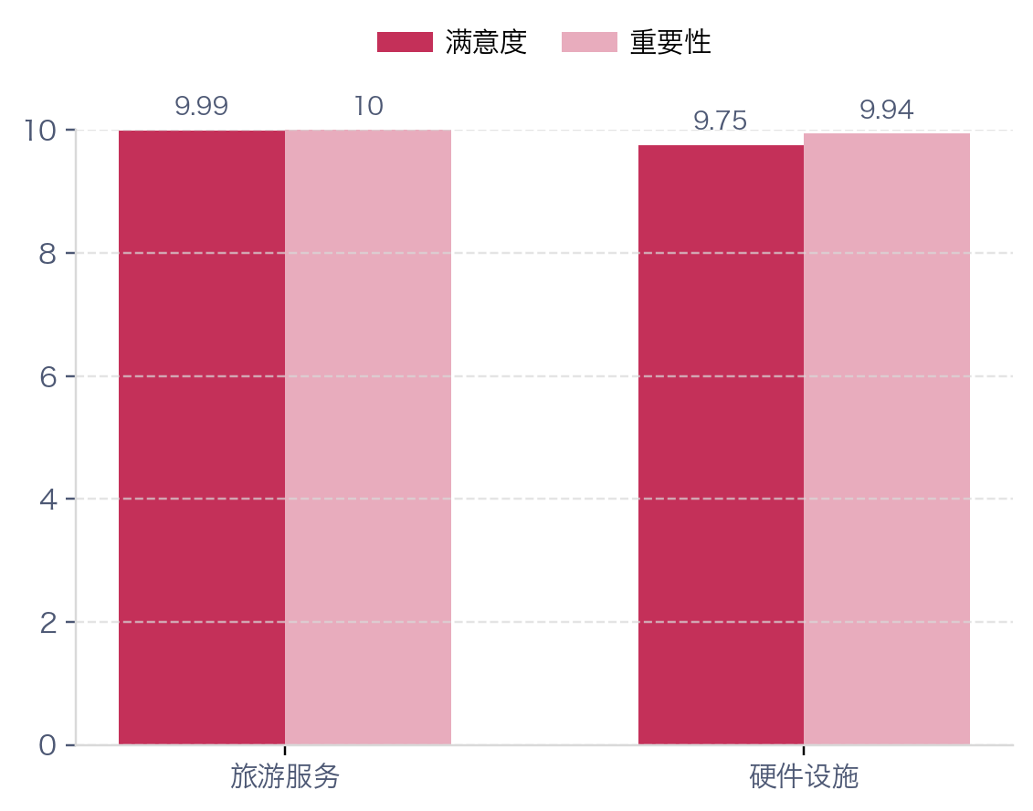
G20峰会体验馆——游客
总体判断：游客满意度9.87，体验主要由旅游服务支撑，售票、卫生、仪容仪表、服务态度和讲解专业性均达10分。
亮点：旅游服务二级指标9.99，核心接待与讲解环节评价稳定。
关注点：硬件设施相对偏弱，尤其标识标牌清晰度9.66、交通到达便利性9.83，需优先关注到达与导览体验。

Slide 26
G20峰会体验馆——旅行社工作人员
指标 | 满意度 | 重要性
旅行社工作人员 | 10 | 10
指标 | 满意度 | 重要性
旅游服务 | 10 | 10
售票/销售服务 | 10 | 10
景点设施 | 10 | 10
环境卫生 | 10 | 10
安全服务 | 10 | 10
工作人员仪容仪表 | 10 | 10
工作人员服务态度 | 10 | 10
讲解人员专业性 | 10 | 10
硬件设施 | 10 | 10
交通便利，容易到达 | 10 | 10
园区停车方便 | 10 | 10
标识标牌清晰 | 10 | 10
Notes:
总体判断：旅行社工作人员满意度为10分，体验由旅游服务与硬件设施共同支撑，服务接待、讲解专业性、交通停车及标识均表现稳定。
亮点：售票销售、环境卫生、安全服务、人员态度及设施可达性等细项均获10分，服务链条未出现明显短板。
关注点：现有评分未呈现相对偏弱项，后续可结合开放反馈识别更细分的接待与协同需求。

Slide 27
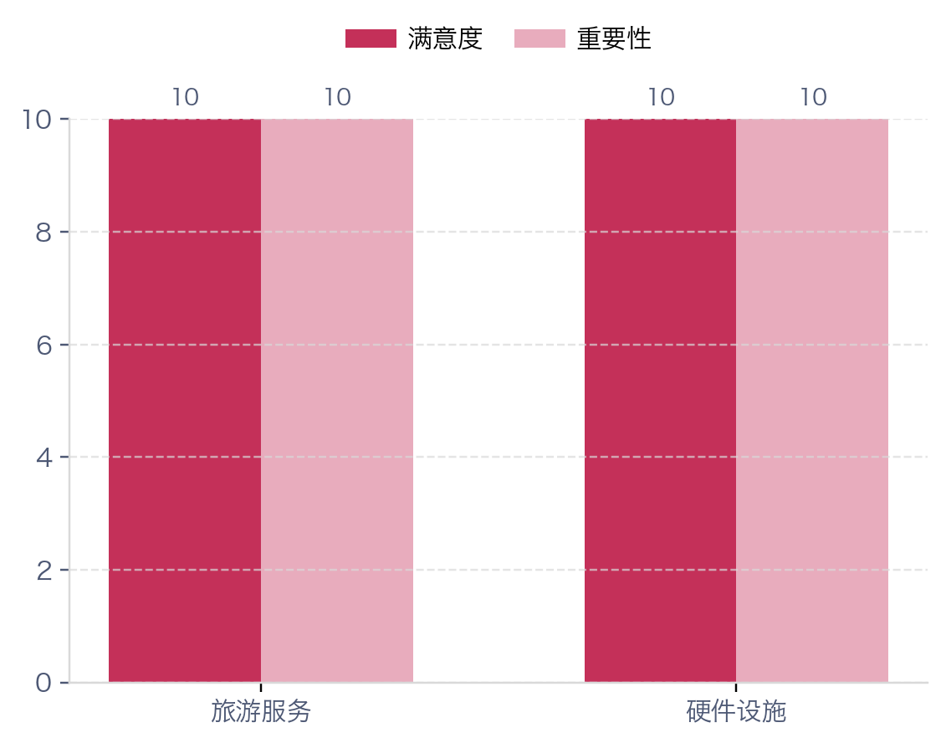
G20峰会体验馆——旅行社工作人员
总体判断：旅行社工作人员满意度为10分，体验由旅游服务与硬件设施共同支撑，服务接待、讲解专业性、交通停车及标识均表现稳定。
亮点：售票销售、环境卫生、安全服务、人员态度及设施可达性等细项均获10分，服务链条未出现明显短板。
关注点：现有评分未呈现相对偏弱项，后续可结合开放反馈识别更细分的接待与协同需求。

Slide 28
/05
酒店客户满意度及酒店暗访评分

Slide 29
酒店客户——酒店散客
指标 | 满意度 | 重要性
散客 | 9.88 | 9.99
指标 | 满意度 | 重要性
硬件设施 | 9.63 | 9.97
交通便利，容易到达 | 10 | 10
标识标牌清晰 | 9.75 | 10
适合商务旅行 | 9.5 | 10
园区停车方便 | 8 | 10
客房整体环境 | 9.75 | 9.75
客房设施设备 | 10 | 10
住宿用品质量 | 10 | 10
客房私密性 | 10 | 10
指标 | 满意度 | 重要性
入住服务 | 10 | 10
礼宾服务 | 10 | 10
入住登记 | 10 | 10
客房服务 | 10 | 10
离店退房 | 10 | 10
工作人员仪容仪表 | 10 | 10
工作人员服务态度 | 10 | 10
工作人员业务技能 | 10 | 10
餐饮服务 | 10 | 10
自助早餐 | 10 | 10
自助晚餐
送餐服务
零点服务
Notes:
总体判断：散客满意度达9.88，体验主要由入住服务、餐饮服务及客房设施用品等满分项支撑，服务链条评价稳定。
亮点：入住登记、客房服务、离店退房及自助早餐均为10分，前后台接待与基础餐饮体验认可度高。
关注点：硬件设施相对偏弱，园区停车方便仅8分，适合商务旅行9.5分，是散客体验中的主要弱势项。

Slide 30
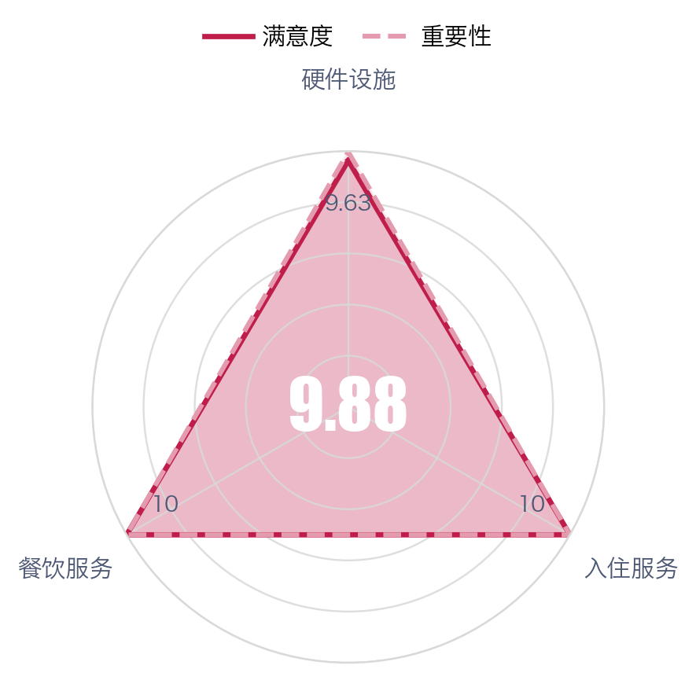
酒店客户——酒店散客
总体判断：散客满意度达9.88，体验主要由入住服务、餐饮服务及客房设施用品等满分项支撑，服务链条评价稳定。
亮点：入住登记、客房服务、离店退房及自助早餐均为10分，前后台接待与基础餐饮体验认可度高。
关注点：硬件设施相对偏弱，园区停车方便仅8分，适合商务旅行9.5分，是散客体验中的主要弱势项。

Slide 31
酒店客户——酒店住宿团队
指标 | 满意度 | 重要性
住宿团队 | 9.93 | 9.96
指标 | 满意度 | 重要性
硬件设施 | 9.82 | 9.87
交通便利，容易到达 | 9.92 | 9.92
标识标牌清晰 | 9.79 | 10
适合商务旅行 | 9.92 | 10
园区停车方便 | 9 | 9
客房整体环境 | 9.96 | 10
客房设施设备 | 10 | 10
住宿用品质量 | 9.96 | 10
客房私密性 | 10 | 10
指标 | 满意度 | 重要性
入住服务 | 10 | 10
礼宾服务 | 10 | 10
入住登记 | 10 | 10
客房服务 | 10 | 10
离店退房 | 10 | 10
工作人员仪容仪表 | 10 | 10
工作人员服务态度 | 10 | 10
工作人员业务技能 | 10 | 10
餐饮服务 | 9.98 | 10
自助早餐 | 10 | 10
自助晚餐 | 9.93 | 10
送餐服务 | 10 | 10
零点服务
Notes:
总体判断：住宿团队满意度9.93，体验基础主要由入住服务满分、餐饮服务接近满分及客房相关指标高分支撑，硬件设施相对偏弱。
亮点：入住登记、客房服务、离店退房、人员服务及客房设施设备、私密性均为10分，服务链条稳定性较好。
关注点：标识标牌清晰度9.79且重要性为10，园区停车方便9.00，属于住宿团队到达与入住前环节的提升空间。

Slide 32
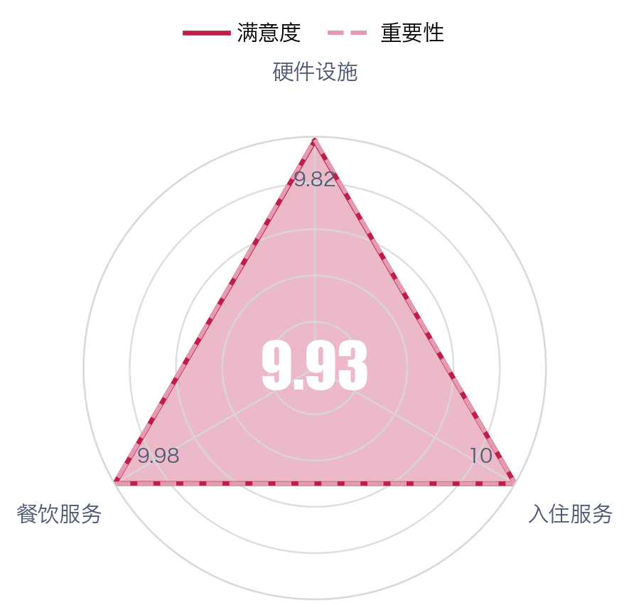
酒店客户——酒店住宿团队
总体判断：住宿团队满意度9.93，体验基础主要由入住服务满分、餐饮服务接近满分及客房相关指标高分支撑，硬件设施相对偏弱。
亮点：入住登记、客房服务、离店退房、人员服务及客房设施设备、私密性均为10分，服务链条稳定性较好。
关注点：标识标牌清晰度9.79且重要性为10，园区停车方便9.00，属于住宿团队到达与入住前环节的提升空间。

Slide 33
酒店客户——酒店参会客户
指标 | 满意度 | 重要性
酒店参会客户 | 9.72 | 9.84
指标 | 满意度 | 重要性
会展服务 | 9.86 | 9.94
工作人员仪容仪表 | 10 | 10
工作人员业务技能 | 10 | 10
工作人员服务态度 | 10 | 10
接待引导服务 | 10 | 9.89
茶歇服务品质 | 9.29 | 9.83
硬件设施 | 9.44 | 9.68
交通便利，容易到达 | 9.53 | 9.63
标识标牌清晰 | 9.25 | 9.77
会议厅室匹配性，方便性 | 9.27 | 9.75
设施设备齐全 | 9.43 | 9.65
休息空间 | 9.36 | 9.56
园区停车方便 | 9.45 | 9.55
AV效果 | 9.65 | 9.63
参会环境 | 9.56 | 9.91
指标 | 满意度 | 重要性
配套服务 | 9.56 | 9.74
餐饮服务 | 8.94 | 9.23
客房服务 | 9.3 | 9.73
安保服务 | 10 | 10
保洁服务 | 10 | 10
智慧场馆 | 10 | 10
杭州国博APP | 10 | 10
室内导航系统 | 10 | 10
寻车系统 | 10 | 10
云上看馆 | 10 | 10
Notes:
总体判断：酒店参会客户满意度9.72，体验主要由会展服务与智慧场馆支撑，硬件设施、配套服务相对偏弱。
亮点：工作人员仪容仪表、业务技能、服务态度及接待引导均为10分，智慧场馆各项均为10分。
关注点：餐饮服务8.94、茶歇服务9.29偏低；标识标牌、会议厅室匹配性与重要性存在差距，需优先关注。

Slide 34
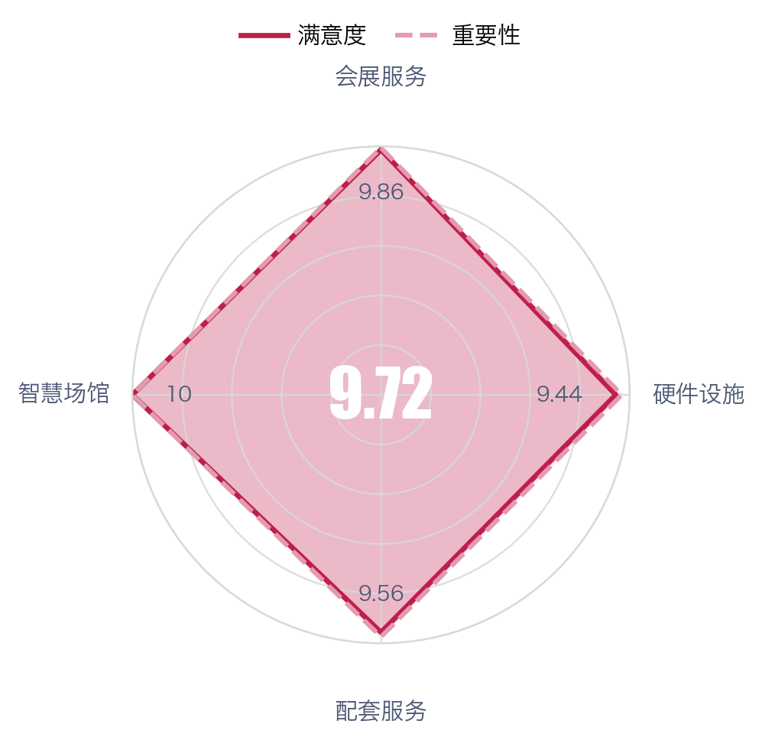
酒店客户——酒店参会客户
总体判断：酒店参会客户满意度9.72，体验主要由会展服务与智慧场馆支撑，硬件设施、配套服务相对偏弱。
亮点：工作人员仪容仪表、业务技能、服务态度及接待引导均为10分，智慧场馆各项均为10分。
关注点：餐饮服务8.94、茶歇服务9.29偏低；标识标牌、会议厅室匹配性与重要性存在差距，需优先关注。

Slide 35
酒店客户——酒店会议主（承）办
指标 | 满意度 | 重要性
酒店会议主承办 | 9.54 | 9.53
指标 | 满意度 | 重要性
会展服务 | 9.62 | 9.57
销售经理服务态度 | 10 | 10
销售经理业务能力 | 10 | 10
现场对接协调沟通 | 10 | 10
现场对接服务效率 | 9.75 | 9.75
工作人员仪容仪表 | 10 | 9.67
工作人员服务态度 | 9.5 | 9.5
工作人员业务技能 | 9.67 | 10
现场布置与搭建 | 10 | 10
茶歇服务与品质 | 8 | 8
在线服务渠道便捷 | 10 | 10
报馆流程及服务 | 10 | 9.67
工程设施设备 | 9 | 9
撤会服务
会后回访 | 9.33 | 9
整体协调和配合 | 9.5 | 9.5
服务响应及时性 | 9.5 | 9.5
指标 | 满意度 | 重要性
硬件设施 | 9.5 | 9.43
交通便利，容易到达 | 9.75 | 9.25
标识标牌清晰 | 9.5 | 9.5
会议厅室匹配性，方便性 | 9.5 | 9.5
设施设备齐全 | 9.5 | 9.67
休息空间 | 9.25 | 9.25
园区停车方便 | 9.5 | 9.5
AV效果 | 9.5 | 9.25
交通流线 | 9.5 | 9.5
配套服务 | 9.04 | 9.12
餐饮服务 | 7.5 | 8.5
客房服务 | 9.33 | 9.33
安保服务 | 9.67 | 9.33
保洁服务 | 9.67 | 9.33
智慧场馆 | 10 | 10
杭州国博APP
室内导航系统
寻车系统 | 10 | 10
云上看馆
Notes:
总体判断：酒店会议主承办满意度9.54，体验主要由会展服务9.62、智慧场馆10支撑，销售经理、现场协调及布置搭建评价突出；硬件设施9.50相对平稳。
关注点：配套服务9.04为相对偏弱板块，其中餐饮服务7.50、茶歇服务与品质8.00分值偏低，工程设施设备9.00也有提升空间。

Slide 36
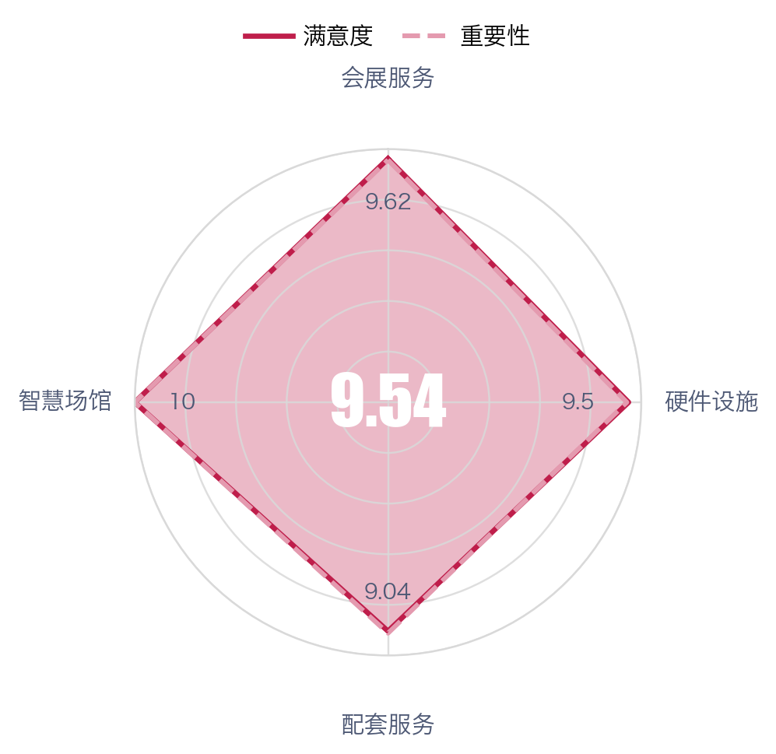
酒店客户——酒店会议主（承）办
总体判断：酒店会议主承办满意度9.54，体验主要由会展服务9.62、智慧场馆10支撑，销售经理、现场协调及布置搭建评价突出；硬件设施9.50相对平稳。
关注点：配套服务9.04为相对偏弱板块，其中餐饮服务7.50、茶歇服务与品质8.00分值偏低，工程设施设备9.00也有提升空间。

Slide 37
酒店客户——酒店餐饮客户
指标 | 满意度 | 重要性
酒店餐饮客户 | 9.82 | 9.99
指标 | 满意度 | 重要性
餐饮服务 | 9.88 | 9.99
菜品温度 | 10 | 10
菜肴品种 | 9.95 | 10
菜品供应速度 | 10 | 10
菜品口味品相 | 9.67 | 10
菜品地方特色 | 9.8 | 10
接待指引 | 10 | 10
就餐区域温度 | 9.77 | 9.96
就餐区域卫生 | 10 | 10
工作人员服务品质 | 10 | 10
菜品口味口相 | 9.57 | 9.96
菜品分量
供应速度
菜品卫生
指标 | 满意度 | 重要性
硬件设施 | 9.75 | 9.98
标识标牌清晰 | 9.62 | 9.98
宴会视听设备 | 9.67 | 10
园区停车方便 | 10 | 10
交通便利，容易到达 | 9.79 | 9.96
Notes:
总体判断：酒店餐饮客户满意度9.82，体验主要由餐饮服务支撑，菜品温度、供应速度、接待指引、卫生与人员服务均达10分。
亮点：餐饮服务二级指标9.88，高于硬件设施，服务过程稳定性较好。
关注点：菜品口味口相9.57、标识标牌清晰9.62、宴会视听设备9.67相对偏弱。

Slide 38
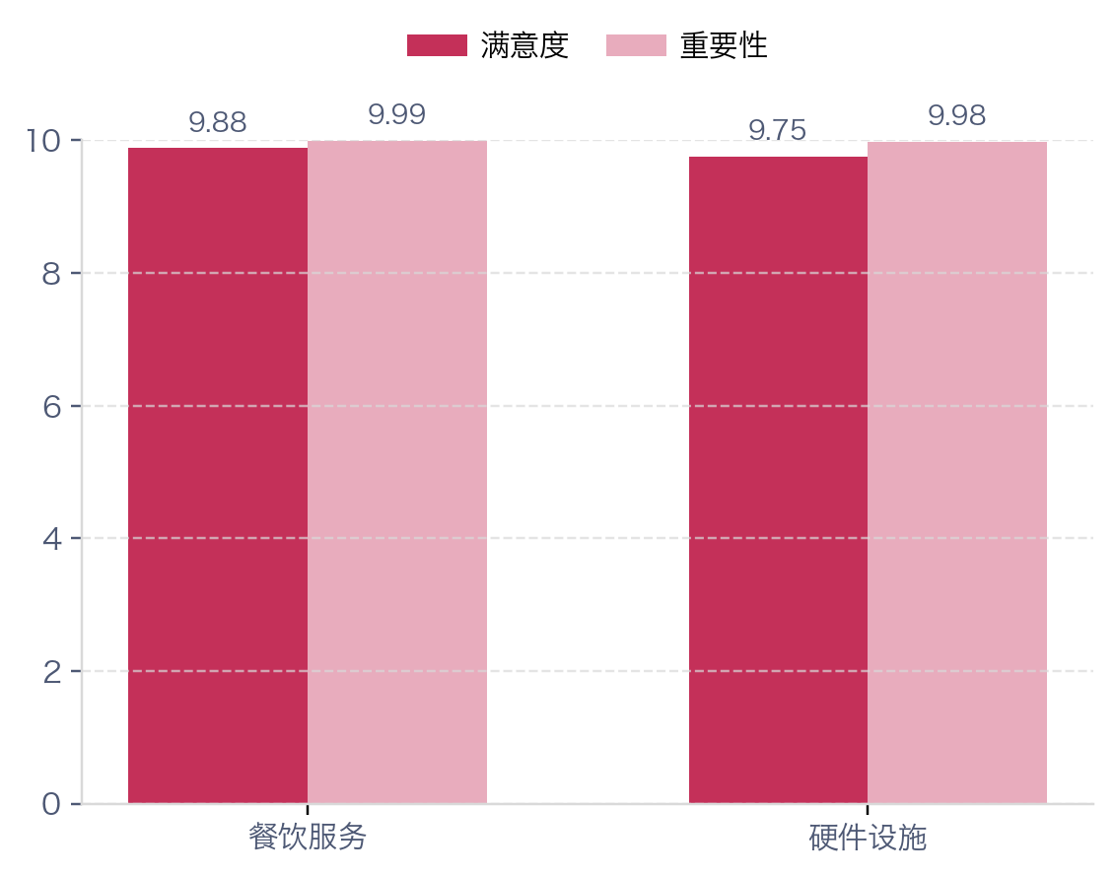
酒店客户——酒店餐饮客户
总体判断：酒店餐饮客户满意度9.82，体验主要由餐饮服务支撑，菜品温度、供应速度、接待指引、卫生与人员服务均达10分。
亮点：餐饮服务二级指标9.88，高于硬件设施，服务过程稳定性较好。
关注点：菜品口味口相9.57、标识标牌清晰9.62、宴会视听设备9.67相对偏弱。

